Slide 1
“在上一世纪乃至以前相当长的一个时期内，中国最富有的省份不是我们现在可以想象的那些地区，而竟然是山西！直到本世纪初，山西，仍是中国堂而皇之的金融贸易中心。在山西最红火的年代，财富的中心并不在省会太原，而是在平遥、祁县和太谷，其中又以平遥为最；平遥人也因最善经商、理财和最会办金融事业，而有“中国的犹太人”之称。
—— 余秋雨 《抱愧山西 》

Slide 2
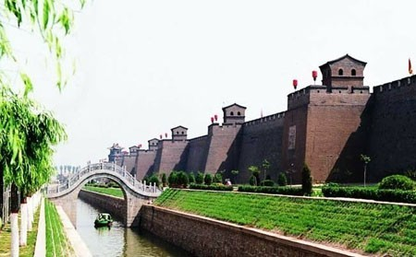
古色古香的平遥古城
1、平遥古城的历史、建筑布局和文化内涵c
2、“日升昌”票号创立的背景及其文化内涵c

Slide 3
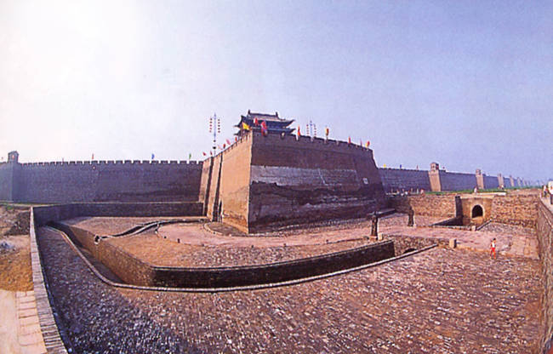
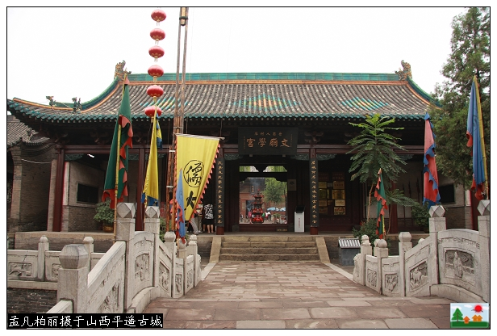
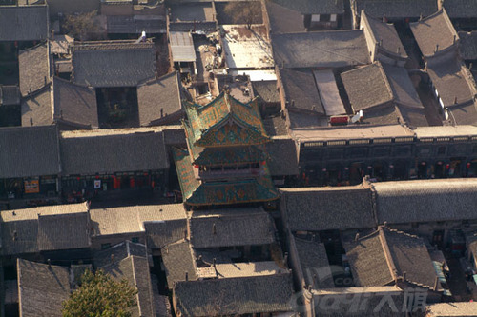
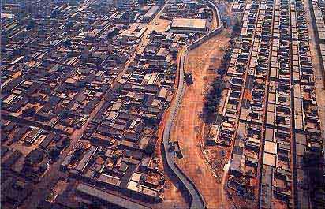
平遥古城位于山西省中部，是一座具有2700多年历史的文化名城。

Slide 4
平遥古城的发展历史
远古时候，平遥是尧的初封地，称为古陶；
西周，平遥开始筑城墙；
春秋时平遥属晋，称作中都；
秦灭六国，始称平陶，属太原郡；
北魏因太武帝名焘，焘、陶音近，为避名讳而改平陶为平遥。
明朝初年平遥进行大规模扩建，将土墙改为砖墙，形成现在的规模
（整座城墙，规模宏大，气势雄伟，为我国保存最完整的古城墙之一）

Slide 5
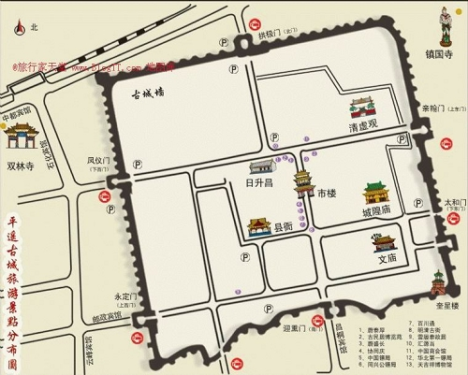
平遥古城的建筑布局特点
“龟形”、“土”字形
传统礼制、中轴对称、神人共治、三教合一
所有这些如今保存基本完好，对研究我国古代文化，特别是晚清时期的城市建筑，居住形式和历史文化具有重要价值

Slide 6
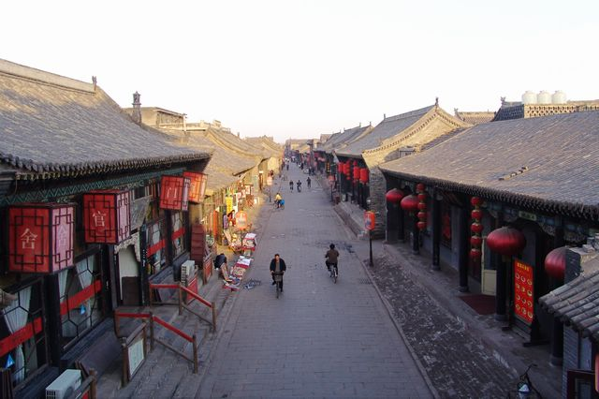
平遥是晋商主要发源地
见证了平遥商业发达
“日升昌”票号的创立
1、 “日升昌”的建筑布局
2 、“日升昌”票号创立的意义

Slide 7
“山西第一票号‘日升昌’
“日升昌”票号创立的背景：
明、清时期，随着商业经济的发展，晋商一些大商号逐步形成跨地区经营的商业系统。
一种新的解款方式──“票号汇兑”便应运而生
“日升昌”票号的建筑布局：
既是当时平遥古城中商号店铺前店后宅、中轴对称的格局的典型体现；也有独特的个性特征：富丽堂皇，墙高宅深，重门坚固，具有“汇通天下”的气派。
“日升昌”票号创立的意义：
1、在中国历史上，由日升昌票号创立，带来了票号业的发展，结束了现银票运局面，开辟了金融业发展的新纪元。
2、它为加快资金周转，促进商业贸易繁荣和近代工业兴起，以及方便政府和人民生活起了积极的作用，推动了社会的进步。
3、“诚信不欺”的经营作风成为中国传统商业的可贵精神

Slide 8
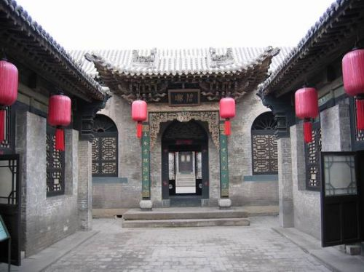
古民居是平遥的重要组成部分
（1）反应了……的文化内涵
（2）地上窑洞与四合院的完美结合
（3）目字结构布局与封闭内聚空间
（4）外雄内秀的整体形态
1、平遥古民居的特点
2、古民居的设计布局体现了什么文化内涵
Notes:
3

Slide 9
四合院是平遥古城的主要民居形式，它的结构设计与传统文化中的政治制度有着千丝万缕的联系。阅读下列材料回答问题：
材料一 （四合院）内宅居住的分配是非常
严格的，所谓“北屋为尊，两厢次之”，内宅
中位置优越显赫的正房，都要给家长和老一
代的老爷、太太居住。东西两侧的卧室也有
尊卑之分，在一夫多妻的制度下，东侧为尊，
有正室居住，西侧为卑，有偏房居住，而西
厢房的高度及宽度，都比东厢房略矮小。

Slide 10
回答：
⑴试概括四合院的建筑特征
外观规矩，中线对称
⑵材料中，四合院“居住的分配” 体现了中国古代哪一制度？简要阐述这种政治制度在古代产生的作用
宗法制 。
宗法制度注重体现上下尊卑的等级秩序，维护专制统治。
⑶你认为古代民居文化中有哪些值得传承的思想观念？
尊敬长者，注重家庭建设和家庭关系；

Slide 11
山西平遥古城1997年12月被列入《世界遗产名录》。
平遥古城是中国境内保存最为完整的一座古代县城，是中国汉民族城市在明清时期的杰出范例，在中国历史的发展中，为人们展示了一幅非同寻常的文化、社会、经济及宗教发展的完整画卷。

Slide 12

典型习题：
台海网2007年12月25日讯，蒋家媳妇蒋方智怡计划将两蒋(蒋介石和蒋经国)移灵浙江奉化安葬，在台湾引起了轩然大波。中国有句古语:叶落归根，认祖归宗。蒋方智怡这种文化情节源于中国古代的
A．分封制 B.宗法制
C.禅让制 D.王位世袭制

